Slide 1
计算机网络实验
第二部分 总结
张翔雨

Slide 2
7
数据包队列管理

Slide 3
实验过程
重现BufferBloat问题
h1(发送方)在对h2进行iperf 的同时，测量h1的拥塞窗口值(cwnd)、r1-eth1的队列长度(qlen)、h1与h2间的往返延迟(rtt)
变化r1-eth1的队列大小，考察其对iperf 吞吐率和上述三个指标的影响
解决BufferBloat问题
根据附件材料中提供的脚本，重现实验结果

Slide 4
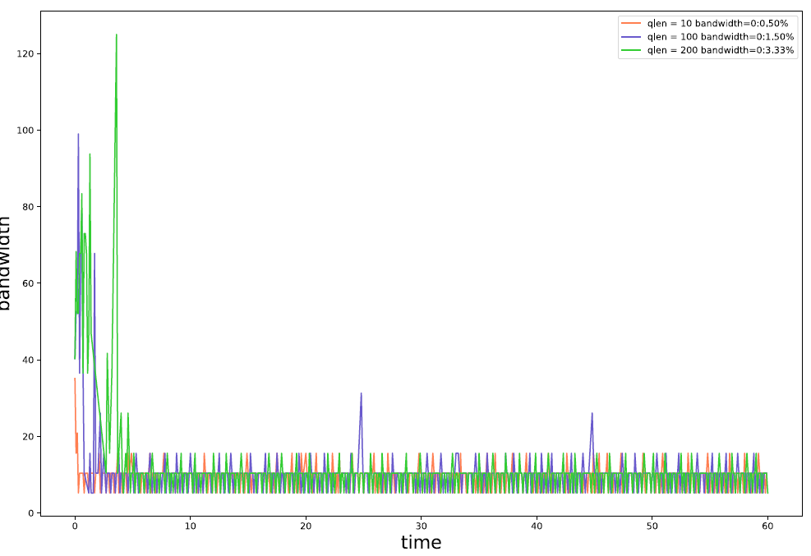
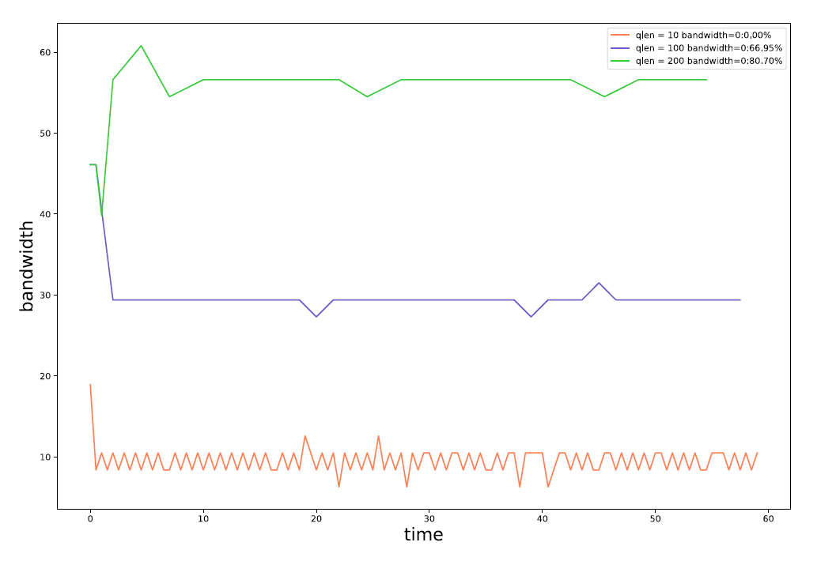
实验心得
遇到的问题：
在实验中出现了ubuntu版本导致实验现象不同的状况，经过反复的比对和与同学讨论，确定了更加可靠的实验结果版本。
心得：
本次实验表面上看没有什么代码量，但其实数据处理与绘图还是书写了大量的代码，也比较耗时。通过本次实验对BufferBloat的理解加深了很多。在iperf吞吐率变化的测量中，实验数据误差较大，且出现了数据完全不同的情况，还是比较棘手的。

Slide 5
9
路由器转发实验

Slide 6
实验过程
基于已有代码，实现路由器转发机制，对于给定拓扑(router_topo.py )，在r1上执行路由器程序, 进行数据包的处理。在h1上进行ping实验。
构造一个包含多个路由器节点组成的网络。手有两个终端节点，通过路由器节点相连，两节点之间的跳数不少于3跳，手动配置其默认路由表。
连通性测试：终端节点ping每个路由器节点的入端口IP地址，能够ping通
路径测试：在一个终端节点上traceroute另一节点，能够正确输出路径上每个节点的IP信息。

Slide 7
遇到的问题
本次实验相较于之前的实验有了很明显的难度提升，代码量增加的非常多，其中运用到了多种协议转发模式，对理论课知识理解不深的话，刚开始写的时候比较容易迷惑，通过写代码并进行测试，逐步输出函数之间的调用关系，加快了我对实验内容的理解，并最终完成了本次实验。

Slide 8
实验心得
与理论课联系：
路由器转发机制的具体实现，将ARP协议和IP协议串联，具体展现了路由器进行数据包转发过程的流程。
沟通了网络层和链路层，搭建了前后两部分的桥梁。
实验感想：
本次实验对路由器转发机制进行了非常细节的实现，在做实验时，还没有对整个过程有十分清楚的认识，现在回顾这次试验，对整个转发过程有了更清晰的认识。

Slide 9
10
高效IP路由查找

Slide 10
实验过程
实现最基本的前缀树查找
调研并实现某种IP前缀查找方案
基于forwarding-table.txt数据集(Network, Prefix Length, Port)
以前缀树查找结果为基准，检查所实现的IP前缀查找是否正确
对比基本前缀树和所实现IP前缀查找的性能

Slide 11
实验结果
实现了1bit和2bit的前缀树查找算法：
在查找时间上实现24%左右的提升。带来了额外20%的空间开销
通过与线性查找结果的比对，验证了结果的正确性。
与理论课联系：
调研了解了路由器在进行ip前缀查找的方式，深入理解了路由器完成最长前缀匹配的过程。

Slide 12
实验心得
本次实验不再沿用之前的框架，是独立实现一种功能，自由性比较高，但代码量依然不小。树的使用在数据结构结课后很久没有再遇到，本次实验刚开始写起来还十分生疏，许多debug的技巧也忘记了，通过本次实验回忆了这部分的知识。同时调研和自己实现部分也加深了对路由查找的理解。

Slide 13
11
网络路由实验

Slide 14
实验过程
基于已有代码框架，实现路由器生成和处理mOSPF Hello/LSU消息的相关操作，构建一致性链路状态数据库
基于实验一，实现路由器计算路由表项的相关操作
在节点h1上ping/traceroute节点h2
关掉某节点或链路，等一段时间后，再次用h1去traceroute节点h2

Slide 15
实验心得
本次实验代码量比较多，同时需要用到数据结构中的图算法，实验前进行了快速的复习，实验内容1比较简单但内容2耗费了较多时间。
在实验2中，一开始采取规定周期更新路由表，若周期过短，会产生错误。（在数据库信息不完整时构建路由表）
通过实验代码的书写，我也对一致性链路状态数据库和路由表的计算生成过程有了更深的了解。

Slide 16
12
网络地址转换实验

Slide 17
实验过程
SNAT实验
运行给定网络拓扑( nat_topo.py )
在n1, h1, h2, h3上运行相应脚本
在n1上运行nat程序： n1# ./nat exp1.conf
在h3上运行HTTP服务： h3# python ./http_server.py
在h1, h2上分别访问h3的HTTP服务
h1# wget http://159.226.39.123:8000
h2# wget http://159.226.39.123:8000
DNAT实验
运行给定网络拓扑( nat_topo.py )
在n1, h1, h2, h3上运行相应脚本
在n1上运行nat程序： n1# ./nat exp2.conf
在h1, h2上分别运行HTTP Server： h1/h2# python ./http_server.py
在h3上分别请求h1, h2页面
h3# wget http://159.226.39.43:8000
h3# wget http://159.226.39.43:8001
手动构建包含两个nat的拓扑
h1 <-> n1 <-> n2 <-> h2
节点n1作为SNAT， n2作为DNAT，主机h2提供HTTP服务，主机h1穿过两个nat连接到h2并获取相应页面

Slide 18
实验心得
遇到的问题：
对新加入的tcp结构体理解不足，在刚开始写实验时出现了不少结构体上的错误，但理解之后与前面练习过的头部并无太大区别。
External端口与internal端口容易混淆
读入预存的配置信息时也出现了很多bug，但根据输出的结果逐步调试很快得到正确的结果。
实验感想：
本次实验相比较前几次实验难度有所下降，详细解释了地址转换的过程，主体部分的代码结果很清晰，函数数量比较少，能够较快的完成，同时也串联了前后两个层次的实验，是个很好的过渡。

Slide 19
谢谢！

